Slide 1
エリオ カラーリング
お見積番号：●●
記入日：●●

Slide 2
カスタマイズの手順
①こちらのページで、色付けやカラーリングパターンを試してみてください。http://www.eliokayaks.com/?page_id=1796&lang=en
②決定した色とパターンを次のページから始まる黄色い欄に記号と数字で書き込んでください。
③①で作成した画像のスクリーンショットを貼り付けてください。
④艇ごとにカラーリングを変える場合は、1つずつ作成をお願いします。

Slide 3
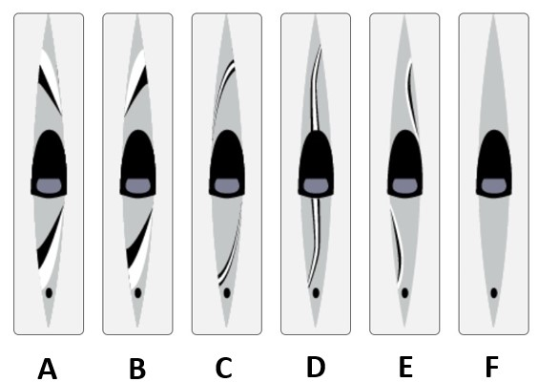
カラーリングパターンと色

Slide 4
記入例
注文管理番号：●●_●_●●●
艇の内容 | K1 ソニック SSC M/L サイズ
 | パターン |  | E
 | HULL |  | ⑥
 | RIM |  | ⑥
 | DECK |  | ⑩
 | CENTER | FRONT | ⑥
 |  | BACK | ⑥
 | LINE | FRONT | ⑩
 |  | BACK | ⑩
 | SIDE | FRONT | ⑥
 |  | BACK | ⑩

Slide 5
注文管理番号：24_1_002
艇の内容
 | パターン
 | HULL
 | RIM
 | DECK
 | CENTER | FRONT
 |  | BACK
 | LINE | FRONT
 |  | BACK
 | SIDE | FRONT
 |  | BACK

